Slide 1
МКОУ Леушинская СОШ
Районный конкурс творческих проектов: «Моя альтернатива наркотикам»
Номинация: «Творческая разработка»
Организаторы акции: 9 «а» класс МКОУ Леушинской СОШ
Руководитель: Поливцева Ольга Юрьевна, 89003905791

Slide 2
Девиз акции: Наша альтернатива наркотикам – здоровый образ жизни!
Представляем вашему вниманию: социально- значимую акцию:
«Меняем сигареты на конфеты»
Организаторы: Кадетский 9 «А» класс
Аудитория: Учащиеся МКОУ Леушинская СОШ с 5-11 класс,
Жители с.Леуши, п.Лиственничный (17-65 лет)

Slide 3
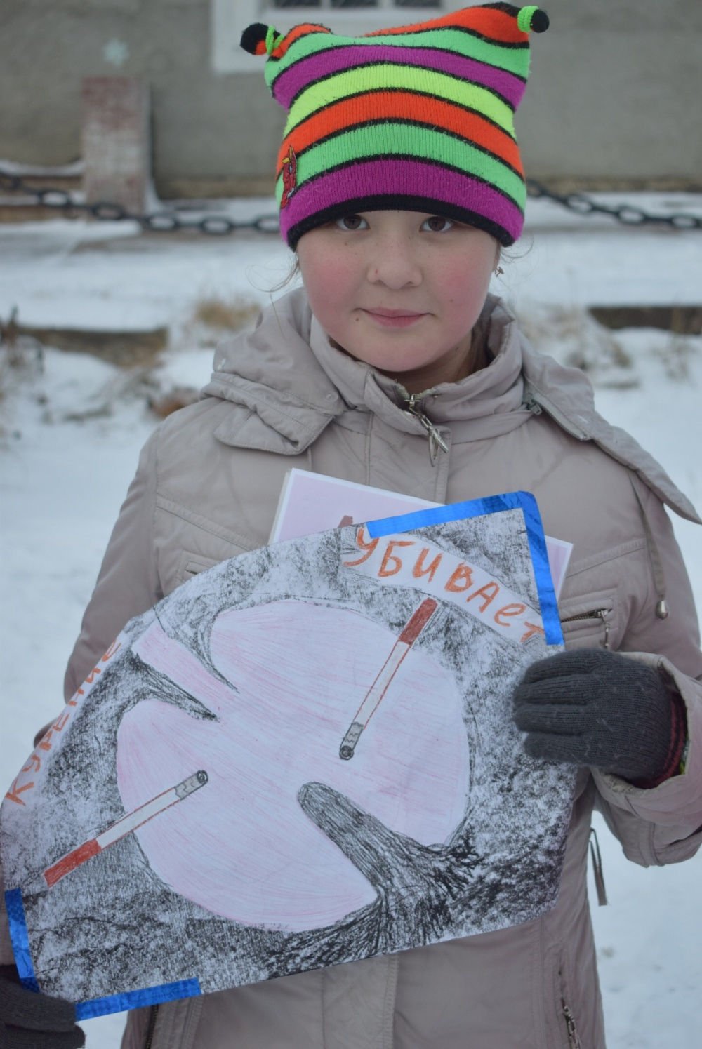
Курение – одна из проблем 21 века.
Наш класс не остался в стороне. Мы проводим территориальную и школьную акцию “Меняем сигарету на конфету”. Любой прохожий и жителей нашего поселка мог обменять сигарету на конфету и отказаться от курения навсегда или хотя бы на один день.
Цель акции – Привлечь внимание населения Леушинской территории к проблеме курения, рассказать о вреде курения для здоровья, призвать курящих людей бросить эту вредную привычку через тренинговый прием - обмен сигареты на конфету.

Slide 4
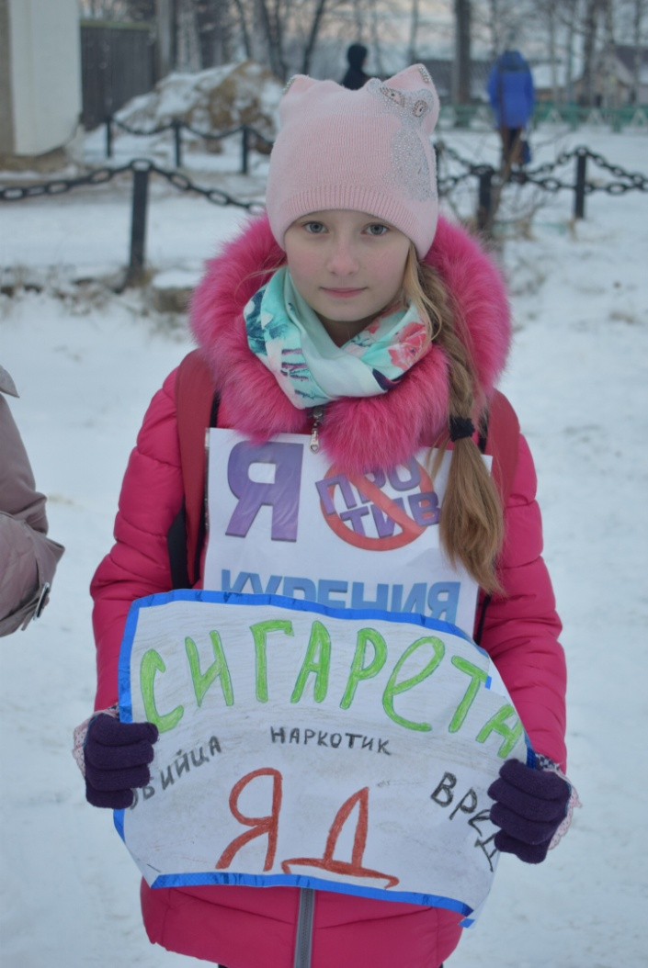
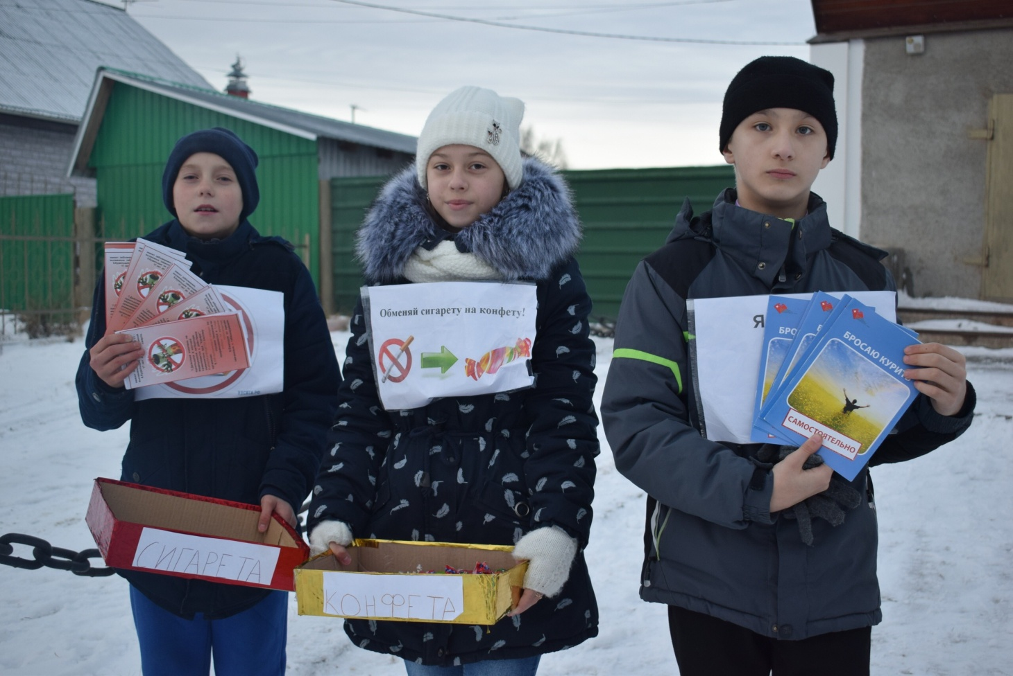
В центре нашего поселка, и в школе во время перемен, проходила данная акция. Нами был организован пункт обмена, так же нашим классом были розданы памятки о вреде курения. Таким образом, наша школа включилась в международную акцию «День отказа от курения»

Slide 5
Смело идёт революция года!
Смело идёт революция века! Вперёд на борьбу с бедой человека!

Slide 6
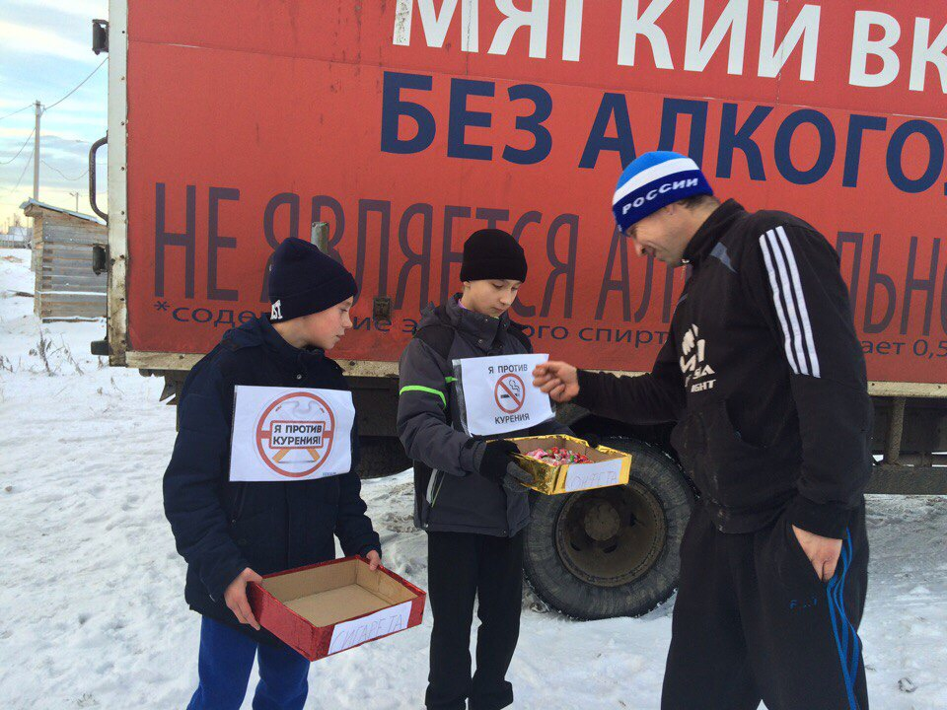
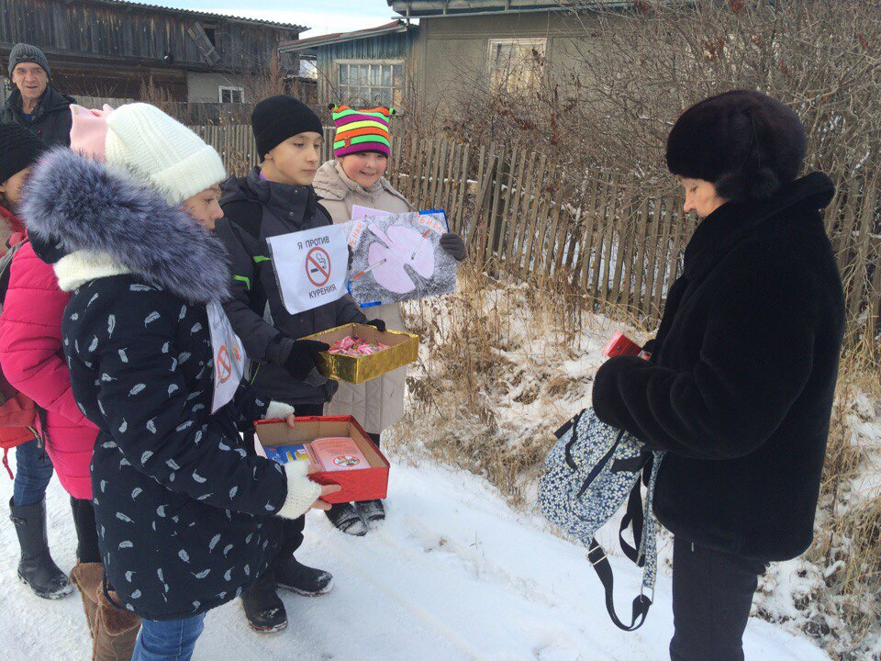
Брось сигарету! Табачный дым Полон химических ядов!
Брось сигарету – тебе говорим! Себя отравлять не надо!

Slide 7
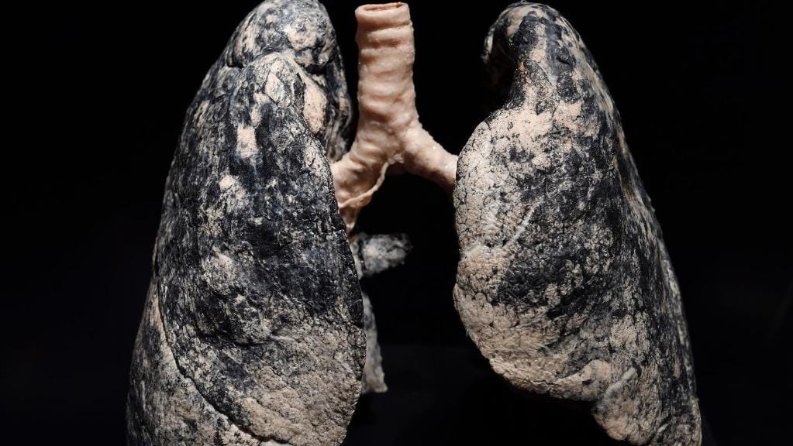
В лёгких человека, выкуривающего в день пачку сигарет, оседает за год 1 литр табачной смолы! Даже при умеренном курении продолжительность жизни сокращается на 15 лет.
Шансы курильщика на получение рака лёгких в 10 раз больше, чем у некурящего человека!

Slide 8
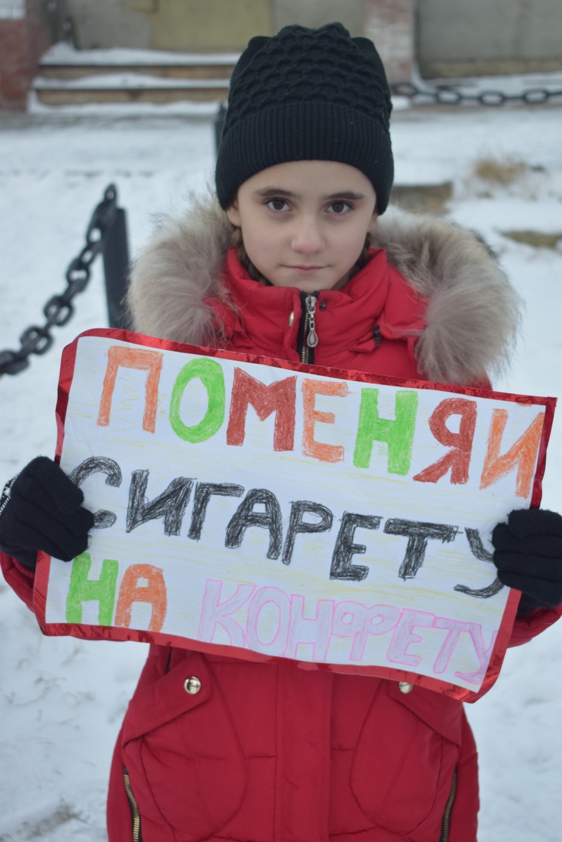
Нет! Не позволим, не дадим! Пороки злые победим!
Вы молоды, сильны, красивы И в праве сами выбирать…
В здоровье долго жить счастливо Или в болезнях умирать.
А с кем ты – с нами или с ними? Подумай, прежде чем решить!
Тебе с пороками такими На свете долго не прожить!

Slide 9
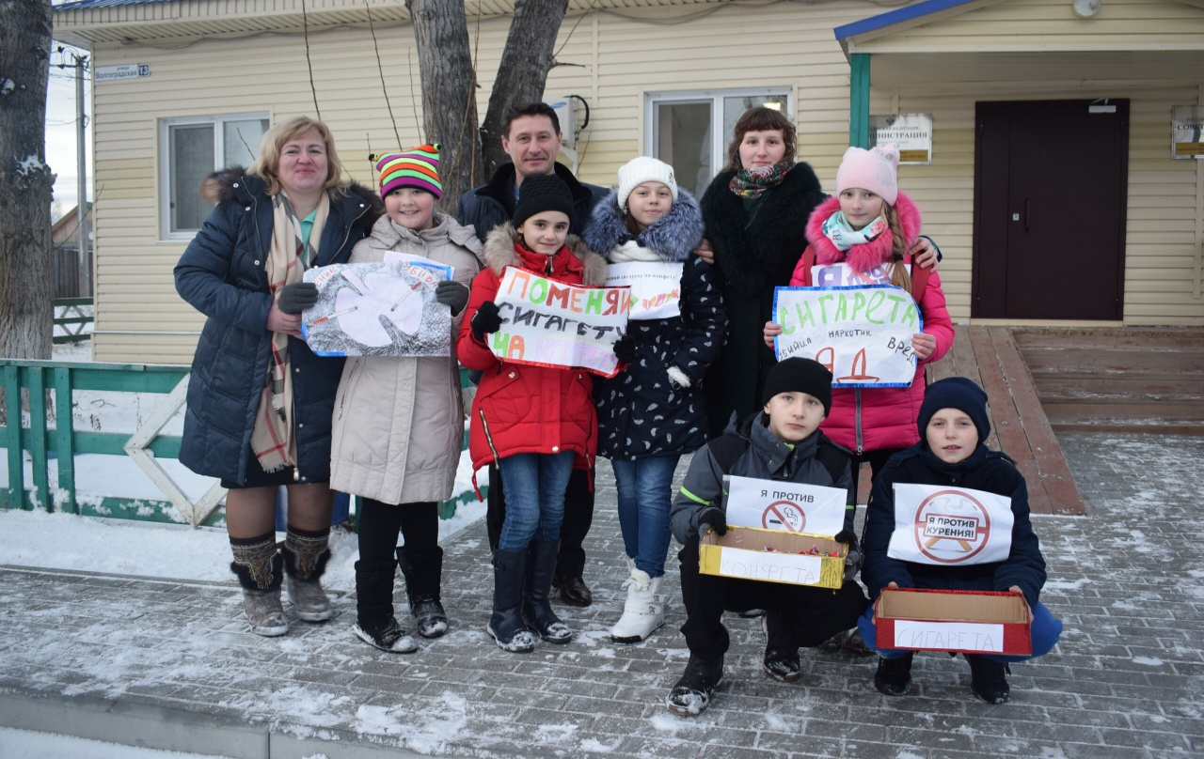
Пока планета ещё жива!
Пока о зимах мечтают весны. Пусть сигареты и табак
Нас не подкупят, братья и сёстры! Пусть мирно спится под небом звёздным.
Пока не поздно, пока не поздно!

Slide 10
Итоги акции и эффективность:
В акции приняли участие 47 человек.
Из них 28 мужчины, 14 женщин, 5 подростков.
Реакция на акцию была положительная. Большинство прохожих с радостью меняли сигарету на конфету, но некоторые отказались.
Количество обменянных сигарет составило 38 штук.
Хотим эту акцию сделать традиционной! Ежегодно проводить в школе и родном поселке!

Slide 11
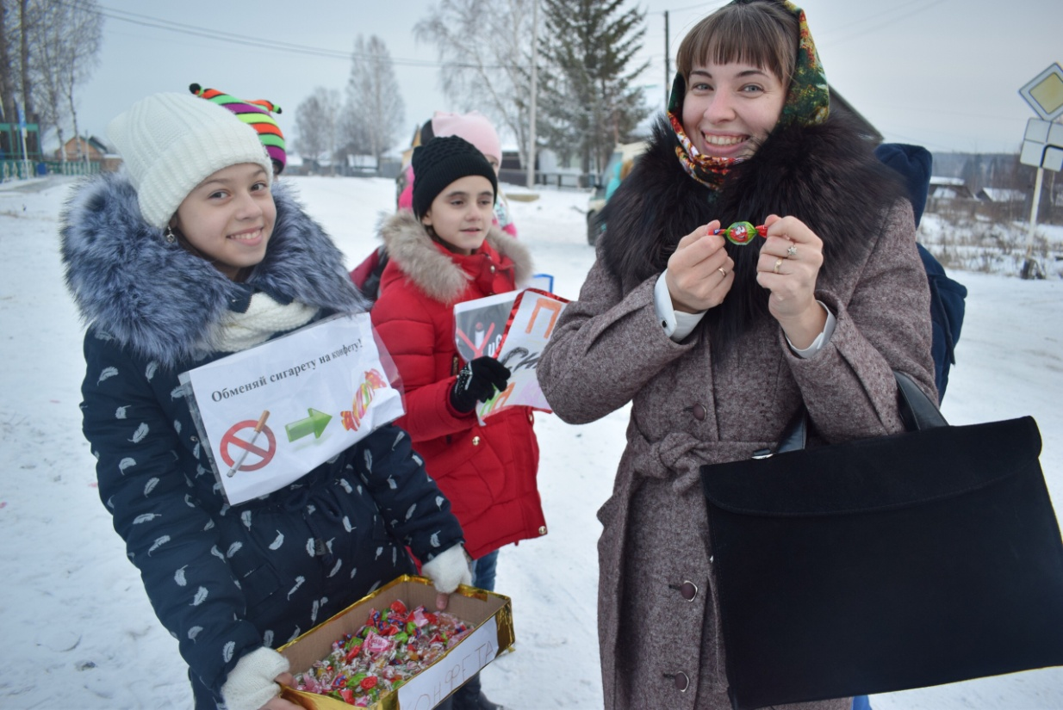
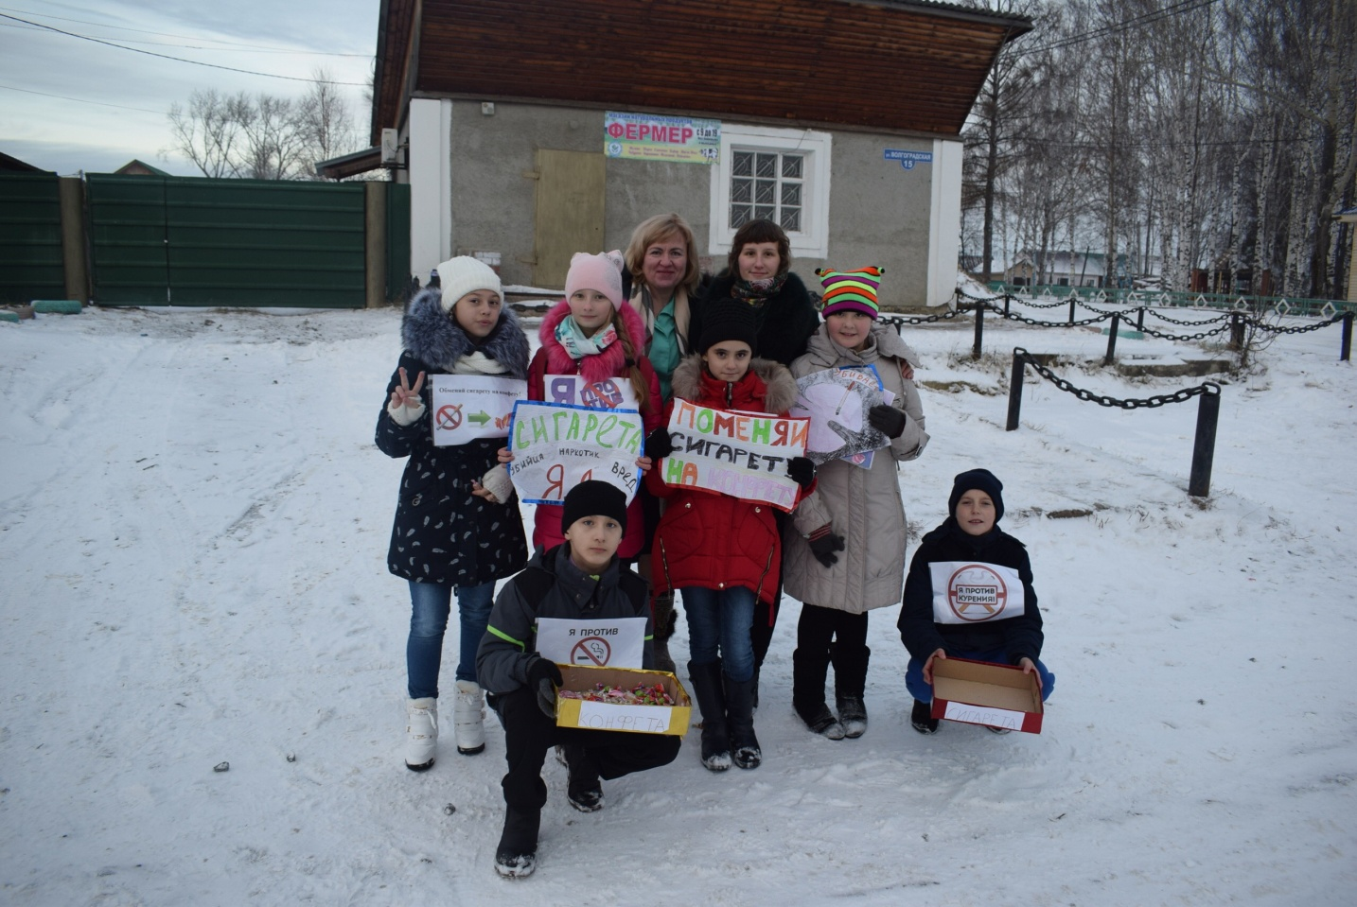
Мы за ЗОЖ!!!
Мы против курения!!!

Slide 12
БЕРЕГИТЕ
СВОЕ
ЗДОРОВЬЕ!!!

